Slide 1
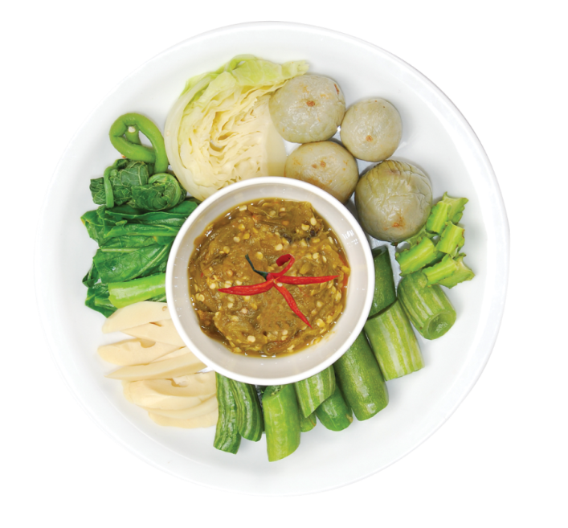
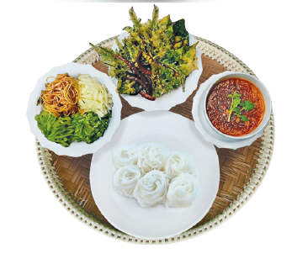
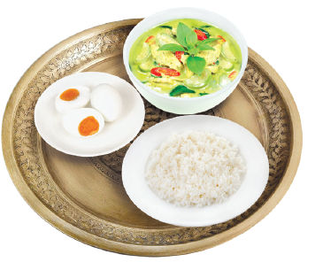
สำรับที่
๑
สำรับที่
๒
สำรับที่
๓
จากภาพ อาหารสำรับใดเป็นอาหารของภาคเหนือ
สำรับที่
๑

Slide 2
สำรับที่
๑
สำรับที่
๒
สำรับที่
๓
น้ำพริกหนุ่มพร้อมเครื่องเคียงเป็นผัก
อาหารสำรับของภาคเหนือในภาพคืออะไร

Slide 3
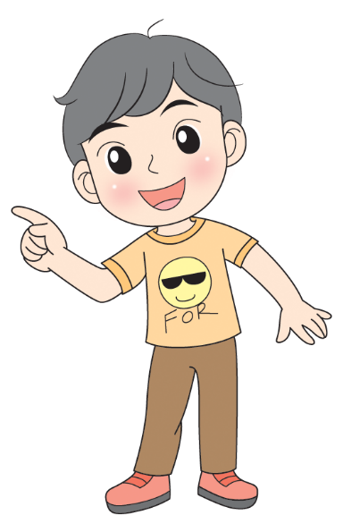
นอกจากอาหารสำรับในภาพแล้ว ภาคเหนือยังมีอาหารชนิดใดบ้าง
ที่นักเรียนรู้จักหรือเคยรับประทาน
น้ำพริกอ่อง แกงฮังเล แคบหมู
ข้าวซอย ขนมจีนน้ำเงี้ยว

Slide 4
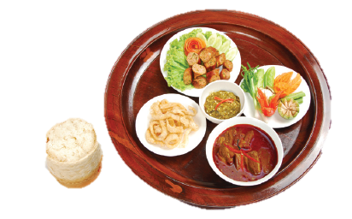
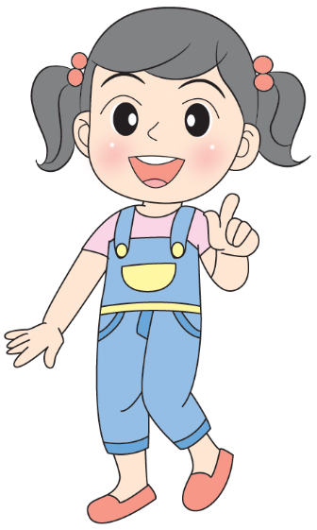
นักเรียนศึกษาและรวบรวมข้อมูลเกี่ยวกับอาหารสำรับภาคเหนือ

Slide 5
นักเรียนยกตัวอย่างอาหารสำรับภาคเหนือมา ๑ อย่าง แล้ววิเคราะห์ลักษณะเด่นของประเภทของอาหารสำรับและองค์ประกอบต่าง ๆ ของอาหารสำรับ แล้วสรุปประโยชน์ต่อร่างกาย เขียนเป็นแผนภาพความคิด

Slide 6
ตัวอย่างแผนภาพความคิด
อาหารสำรับภาคเหนือ
น้ำพริกหนุ่ม
ลักษณะเด่นของประเภทอาหารสำรับ
อาหารที่ต้องมีเครื่องเคียงและเครื่องแนม
องค์ประกอบต่าง ๆ ของอาหารสำรับ
ผักชนิดต่าง ๆ เช่น ฟักทองลวก มะเขือลวก หน่อไม้ต้ม แคบหมู
ประโยชน์ต่อร่างกาย
ได้รับวิตามินจากการรับประทานผักต่าง ๆ

Slide 7
อาหารสำรับภาคเหนือ

Slide 8
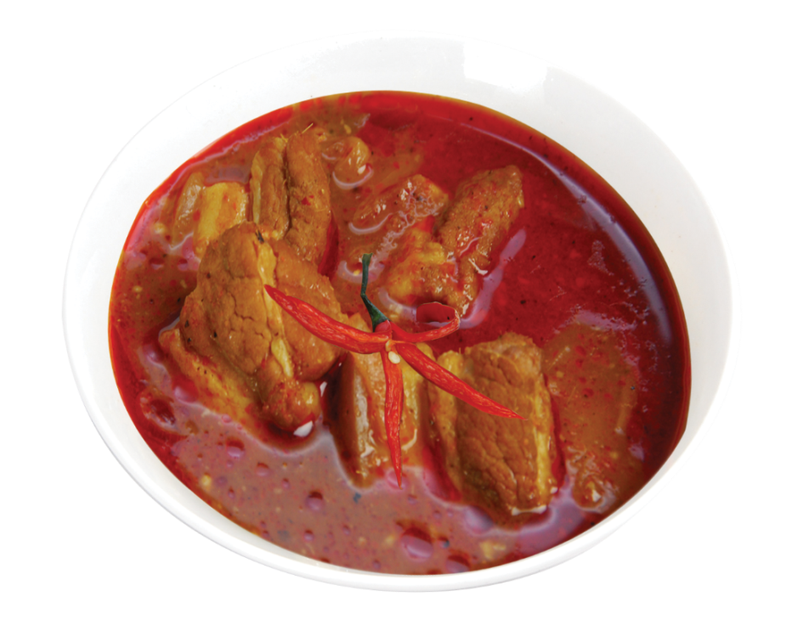
เมนูนี้มีชื่อว่าอะไร
แกงฮังเล

Slide 9
นักเรียนวิเคราะห์ภาพแกงฮังเล แล้วร่วมกันแสดงความคิดเห็น โดยตอบคำถาม ดังนี้
ส่วนผสมและเครื่องปรุงชนิดใดที่ทำให้แกงฮังเลมีสีสันตามภาพ
พริกแห้ง ข่า ตะไคร้ กระเทียม หอมแดง กะปิ เกลือป่น
ที่นำมาโขลกรวมกันจนกลายเป็นเครื่องแกง

Slide 10
การประกอบแกงฮังเล นักเรียนจะต้องเตรียมส่วนผสมและเครื่องปรุงอะไรชนิดใดบ้าง
เนื้อหมู สันนอก หมูสามชั้น ผงแกงฮังเล ขิง กระเทียม
มะขามเปียก ซีอิ๊วดำ น้ำเปล่า พริกชี้ฟ้า
กะปิ หอมแดง เกลือป่น ตะไคร้ พริกแห้ง

Slide 11
เมื่อได้ส่วนผสมและเครื่องปรุงครบแล้ว
ก่อนนำไปประกอบอาหาร นักเรียนควรปฏิบัติอย่างไร
ล้างอุปกรณ์ที่จะใช้ให้เรียบร้อย คว่ำให้แห้ง เตรียมส่วนผสมและเครื่องปรุงต่าง ๆ ด้วยการหั่น ซอย โขลก ชั่ง ตวงใส่ถ้วยเตรียมไว้ เพื่อให้สะดวกในการใช้และการนำมาปรุงอาหาร

Slide 12
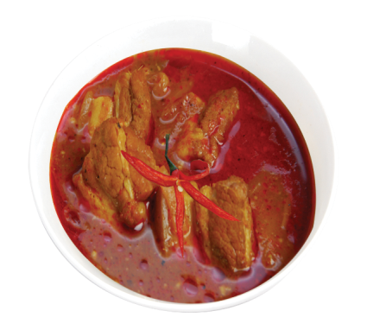
วิธีการทำแกงฮังเลให้มีหน้าตาน่ารับประทานตามภาพและรสชาติอร่อยควรดำเนินการอย่างไร
เคล้าหมูที่หั่นไว้กับซีอิ๊วดำหมักไว้ ๑๐ นาที แล้วนำเครื่องแกงที่โขลกไว้เคล้ากับหมู หมักต่ออีก ๑ ชั่วโมง
ใส่หมูลงในหม้อ ยกตั้งไฟอ่อน ผัดหมูพอตึงตัว ใส่น้ำปิดฝา แล้วเคี่ยวจนหมูเปื่อยนุ่ม
นำขิง กระเทียม และผงแกงฮังเลที่เตรียมไว้ใส่ลงในหม้อ เคี่ยวจนน้ำแกงมีกลิ่นหอมและน้ำงวด เติมน้ำมะขามเปียกคนให้เข้ากัน ชิมรสชาติ แล้วยกลงจากเตา

Slide 13
นักเรียนร่วมกันวิเคราะห์วิธีจัดและตกแต่งแกงฮังเลในรูปแบบต่าง ๆ
มาคนละ ๑ วิธี ผลดีที่เกิดขึ้นจากการจัดตกแต่งแกงฮังเลด้วยวิธีดังกล่าว
เขียนเป็นแผนภาพความคิด

Slide 14
ตัวอย่างแผนภาพความคิด
การจัดตกแต่งแกงฮังเล
ตักแกงฮังเลใส่ชาม โดยให้ห่างจากขอบชามประมาณ ๑ นิ้ว แล้วนำกระเทียมในแกงโรยไว้ด้านบน นำพริกชี้ฟ้ากรีดไว้เป็นรูปดอกไม้ วางไว้ด้านบน
ผลดีที่เกิดขึ้น
แกงฮังเลสวยงาม น่ารับประทานมากยิ่งขึ้น

Slide 15
เมนูนี้มีชื่อว่าอะไร
น้ำพริกหนุ่ม

Slide 16
นักเรียนวิเคราะห์ภาพน้ำพริกหนุ่ม แล้วร่วมกันแสดงความคิดเห็น
เกี่ยวกับการเตรียมประกอบน้ำพริกหนุ่ม โดยตอบคำถาม ดังนี้
การทำน้ำพริกหนุ่มควรใช้ส่วนผสมและเครื่องปรุงชนิดใดบ้างในการประกอบอาหาร
พริกหนุ่ม กระเทียม หอมแดง น้ำตาลทราย เกลือป่น

Slide 17
การรับประทานน้ำพริกหนุ่มควรรับประทานควบคู่กับเครื่องเคียงใด จึงจะช่วยให้เกิดความอร่อยมากขึ้น
ผักต้มชนิดต่าง ๆ เพราะผักต้มต่าง ๆ มีรสหวานผสมกับน้ำพริก
ที่มีรสชาติเผ็ด ๆ เค็ม ๆ ซึ่งจะช่วยให้เกิดความกลมกล่อมมากขึ้น

Slide 18
การทำน้ำพริกหนุ่มมีขั้นตอนการทำอย่างไร
โขลกกระเทียม หอมแดง พริกหนุ่มย่างไฟไว้แล้วเข้าด้วยกัน โดยใส่เกลือป่นเล็กน้อย เติมเครื่องปรุงอื่น ๆ เช่น น้ำตาลทราย โขลกให้เข้ากัน แล้วชิมรสชาติตามใจชอบ ตักใส่ถ้วยพร้อมเสิร์ฟ

Slide 19
นักเรียนวิเคราะห์ภาพการจัดตกแต่งน้ำพริกหนุ่ม แล้วร่วมกันแสดงความคิดเห็น
โดยตอบคำถาม ดังนี้

Slide 20
วิธีที่ ๑ มีข้อดี ข้อเสียอย่างไร
ข้อดี คือ สามารถเลือกรับประทานผักกับน้ำพริกได้อย่างสะดวก
ข้อเสีย คือ ใช้พื้นที่มากเกินไป อาจทำให้เหลือพื้นที่วางอาหารอื่น ๆ น้อย

Slide 21
วิธีที่ ๒ มีข้อดี ข้อเสียอย่างไร
ข้อดี คือ ใช้พื้นที่จำกัด ทำให้มีพื้นที่สำหรับวางอาหารชนิดอื่น ๆ ได้มากขึ้น
ข้อเสีย คือ อาจจะเลือกรับประทานผักไม่สะดวก

Slide 22
หากนักเรียนต้องจัดจานน้ำพริกหนุ่มกับผักต้ม นักเรียนจะมีวิธีการจัดอย่างไรให้สามารถรับประทานน้ำพริกหนุ่มกับผักต้มได้สะดวกและใช้พื้นที่น้อย
นำถ้วยน้ำพริกหนุ่มวางไว้ชิดขอบจานและจัดวางผักลงในพื้นที่ว่างให้เต็ม

Slide 23
สรุปความคิดรวบยอด
อาหารสำรับภาคเหนือ
อาหารสำรับของภาคเหนือ นิยมนำพืชตามป่าเขาหรือพืชที่มีอยู่ในท้องถิ่น
ตามธรรมชาติมาใช้ปรุงอาหาร รสชาติไม่จัดมาก ไม่หวาน ไม่ใส่น้ำตาล
โดยความหวานจะได้จากส่วนผสมต่าง ๆ ที่เป็นวัตถุดิบ และการจัดอาหาร
สำรับภาคเหนือนิยมจัดข้าวเหนียวร่วมกับอาหารและเครื่องเคียง เครื่องแนม

Slide 24
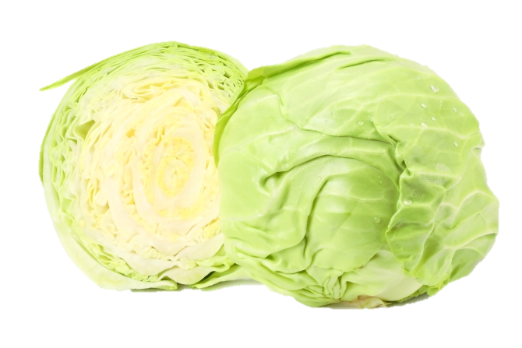
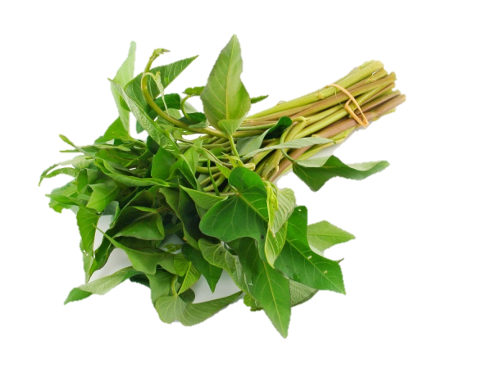
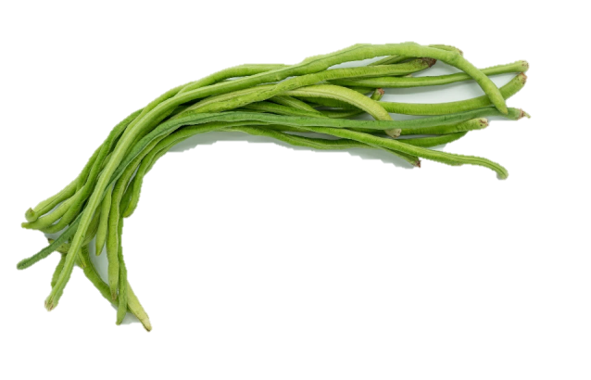
จากภาพ ผักชนิดใดนิยมรับประทานกับลาบ ก้อย
ผักเม็ก ผักแว่น
ผักแพว ถั่วฝักยาว

Slide 25
จากภาพ ผักชนิดใดนิยมรับประทานกับส้มตำ
ผักบุ้ง กะหล่ำปลี

Slide 26
อาหารที่กล่าวมาเป็นอาหารที่นำไปจัดเป็นสำรับของภาคใด
ภาคตะวันออกเฉียงเหนือหรือภาคอีสาน

Slide 27
นักเรียนศึกษาและรวบรวมข้อมูลเกี่ยวกับอาหารสำรับ
ภาคตะวันออกเฉียงเหนือ

Slide 28
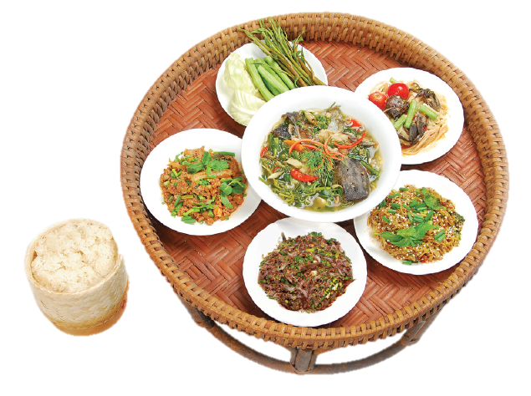
การจัดสำรับอาหารภาคตะวันออกเฉียงเหนือ
ผักแว่น รับประทานกับลาบ ก้อย น้ำพริก
ผักที่ขึ้นเองตามธรรมชาติ
ผักเม็ก มีรสเปรี้ยว รับประทานกับลาบ ก้อย
ผักแขยง ใช้ใส่ดับกลิ่นคาวของแกงปลา
ผักชีน้ำหรือผักชีล้อม รับประทานกับลาบ
ผักแพว ใบมีกลิ่นหอม รับประทานกับลาบ ก้อย

Slide 29
นักเรียนร่วมกันยกตัวอย่างอาหาร
ภาคตะวันออกเฉียงเหนือที่รู้จักหรือเคยรับประทานมาให้ได้มากที่สุด เขียนบันทึกข้อมูลที่ได้เป็นแผนภาพความคิด

Slide 30
ตัวอย่างแผนภาพความคิด
ลาบไก่
ซุบหน่อไม้
ลาบเป็ด
อาหาร
ภาคตะวันออกเฉียงเหนือ
ห่อหมกฮวก
ส้มตำ
แกงอ่อม

Slide 31
นักเรียนยกตัวอย่างอาหารสำรับภาคตะวันออกเฉียงเหนือมา ๑ อย่าง แล้ววิเคราะห์ลักษณะเด่นของประเภทอาหารสำรับและองค์ประกอบ ต่าง ๆ ของอาหารสำรับ แล้วสรุปประโยชน์ที่เกิดขึ้นต่อร่างกาย
เขียนเป็นแผนภาพความคิด

Slide 32
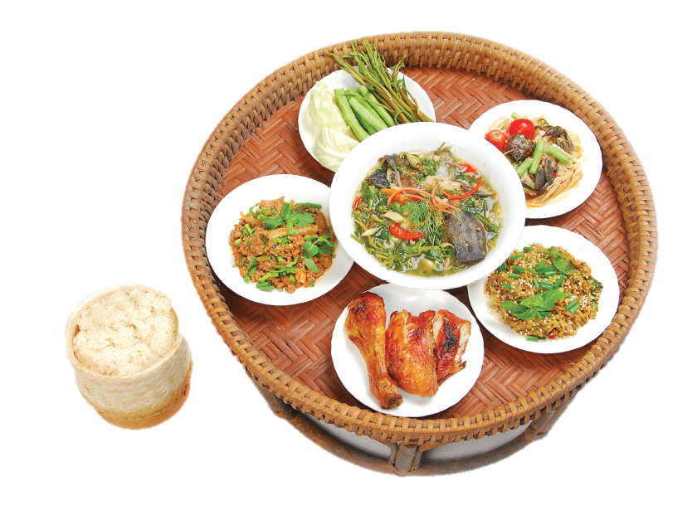
ตัวอย่างแผนภาพความคิด
อาหารสำรับภาคตะวันออกเฉียงเหนือ
ลาบไก่
ลักษณะเด่นของประเภทอาหารสำรับ
อาหารที่ต้องจัดชุดเข้ากับข้าวซึ่งเป็นอาหารหลัก
องค์ประกอบต่าง ๆ ของอาหารสำรับ
ข้าวเหนียว ผักต่าง ๆ เช่น ถั่วฝักยาว กะหล่ำปลี
ประโยชน์ต่อร่างกาย
ได้รับโปรตีนจากเนื้อสัตว์และวิตามินจากผักต่าง ๆ

Slide 33
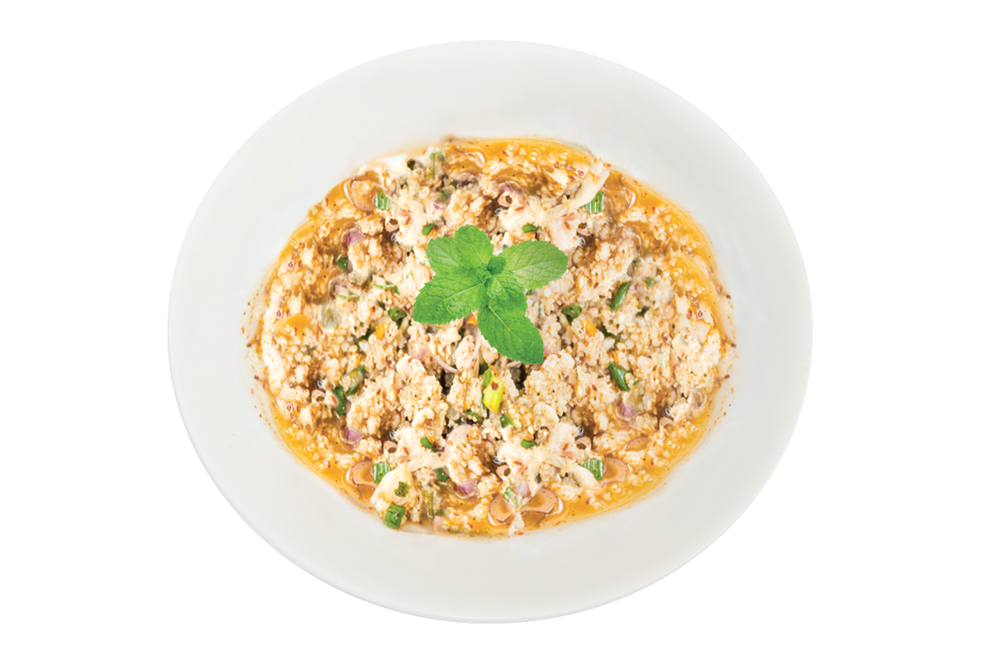
เมนูนี้มีชื่อว่าอะไร
ลาบไก่

Slide 34
เมนู ลาบไก่

Slide 35
นักเรียนวิเคราะห์และแสดงความคิดเห็นเกี่ยวกับการประกอบอาหาร : ลาบไก่ โดยตอบคำถาม ดังนี้
ส่วนผสมและเครื่องปรุงชนิดใดที่ขาดไม่ได้ในการทำลาบไก่
เนื้อไก่ พริกป่น ข้าวคั่ว มะนาว น้ำปลา
ต้นหอม ผักชีฝรั่ง หอมแดง

Slide 36
เพราะเหตุใดส่วนผสมและเครื่องปรุงดังกล่าว
จึงมีความสำคัญในการทำลาบไก่
เพราะส่วนผสมและเครื่องปรุงดังกล่าวจะทำให้ลาบไก่
มีความเผ็ด เปรี้ยว เค็ม ได้กลิ่นหอมจากข้าวคั่ว
มีความกลมกล่อม และต้นหอม ผักชีฝรั่ง หอมแดง
จะทำให้ลาบไก่มีสีสันน่ารับประทานมากขึ้น

Slide 37
การทำลาบไก่มีขั้นตอนการทำอย่างไร
นำเนื้อไก่มาสับละเอียด พักไว้
ล้างผักชนิดต่าง ๆ เช่น หอมแดง ผักชีฝรั่ง ต้นหอม ใบสะระแหน่ จากนั้นนำมาซอยเตรียมไว้
ตวงเครื่องปรุงต่าง ๆ เช่น น้ำปลา มะนาว ข้าวคั่ว พริกป่น ใส่ถ้วยเตรียมไว้
นำไก่ที่สับไว้ใส่หม้อตั้งไฟอ่อนรวนให้สุกแล้วยกลง
นำพริกขี้หนูป่น ข้าวคั่ว มะนาว น้ำปลา ใส่ลงไปในหม้อคลุกเคล้าให้เข้ากัน จากนั้นใส่ผักที่ซอยไว้ลงไปคลุกเคล้าให้เข้ากันแล้วชิมรส

Slide 38
นักเรียนจะจัดตกแต่งลาบไก่ให้สวยงาม
น่ารับประทานด้วยวิธีใด
ตักลาบไก่ใส่จานเปล โดยให้ห่างจากขอบจาน ๑ นิ้ว แล้วนำใบสะระแหน่จัดวางบนลาบไก่เป็นช่อ

Slide 39
ลาบไก่ควรรับประทานกับเครื่องเคียงใด
จึงจะทำให้อาหารเกิดความอร่อยมากขึ้น
ผักชนิดต่าง ๆ เช่น ถั่วฝักยาว กะหล่ำปลี ผักเม็ก ถั่วพู

Slide 40
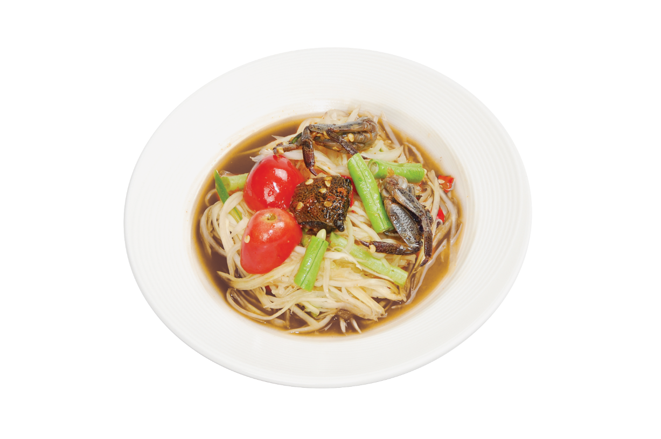
เมนูนี้ มีชื่อว่าอะไร
ส้มตำปูปลาร้า

Slide 41
เมนู ส้มตำปูปลาร้า

Slide 42
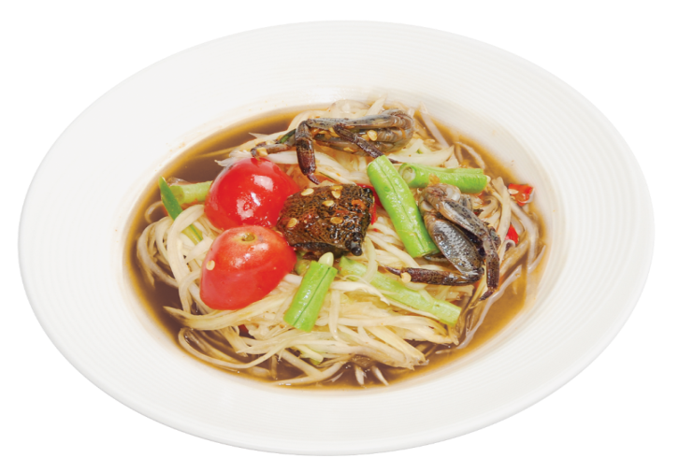
นักเรียนร่วมกันอภิปรายและแสดงความคิดเห็น
เกี่ยวกับการประกอบอาหาร : ส้มตำปูปลาร้า โดยตอบคำถาม ดังนี้
การทำส้มตำปูปลาร้า ส่วนผสมและเครื่องปรุงชนิดใดบ้างที่ขาดไม่ได้
ปลาร้า มะละกอ มะนาว ปูดอง มะเขือเทศสีดา น้ำปลา น้ำตาล พริก กระเทียม

Slide 43
น้ำปลาร้าจะให้ความเค็ม มะนาวจะให้ความเปรี้ยว น้ำตาลจะให้ความหวาน พริกจะให้ความเผ็ด
แต่เมื่อนำส่วนผสมต่าง ๆ ตำเข้าด้วยกันก็จะทำให้กลมกล่อมมากขึ้น
ส่วนผสมและเครื่องปรุงดังกล่าวมีข้อดีอย่างไร

Slide 44
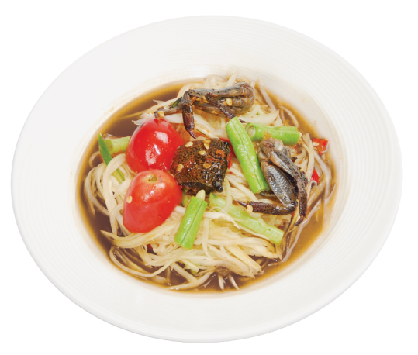
นักเรียนร่วมกันอภิปรายและแสดงความคิดเห็น
เกี่ยวกับการประกอบอาหาร : ส้มตำปูปลาร้า โดยตอบคำถาม ดังนี้
นักเรียนจะมีวิธีทำส้มตำปูปลาร้าอย่างไรให้ได้รสชาติ
กลมกล่อม ไม่เค็ม เปรี้ยว หรือหวานจนเกินไป
ต้องนำส่วนผสมต่าง ๆ มาตวงใส่ถ้วยในปริมาณ ที่เหมาะสม ก่อนลงมือประกอบอาหาร

Slide 45
นักเรียนร่วมกันวิเคราะห์ขั้นตอนการประกอบอาหาร : ส้มตำปูปลาร้า
ตั้งแต่ขั้นตอนแรกจนถึงขั้นตอนสุดท้าย
เขียนเป็นแผนภาพความคิด

Slide 46
ตัวอย่างแผนภาพความคิด
ขั้นตอนการประกอบอาหาร : ส้มตำปูปลาร้า
โขลกพริกขี้หนูกับกระเทียมพอแหลก หั่นมะเขือเทศ ถั่วฝักยาว ใส่ครก โขลกให้เข้ากัน
ปรุงรสด้วยน้ำปลา น้ำตาล น้ำมะนาว น้ำปลาร้า โขลกให้เข้ากัน
แล้วหยิบมะละกอใส่พอเหมาะ
คลุกเคล้าให้เข้ากัน แล้วแกะส่วนต่าง ๆ ของปูดองเป็นชิ้น ๆ ใส่ลงไปในครก คลุกเคล้าแล้วชิมรสชาติ

Slide 47
นักเรียนร่วมกันวิเคราะห์แนวทางการจัดตกแต่งส้มตำปูปลาร้า โดยตอบคำถาม ดังนี้
การจัดตกแต่งส้มตำปูปลาร้าด้วยวิธีใดที่จะช่วยให้ส้มตำปูปลาร้าสวยงาม น่ารับประทานมากยิ่งขึ้น
ตักส้มตำใส่จานกลมแบน โดยให้ส้มตำอยู่ตรงกลางของจาน นำมะเขือเทศ ถั่วฝักยาว ปูดอง จัดวางอยู่บนเนื้อมะละกอ

Slide 48
นักเรียนร่วมกันวิเคราะห์แนวทางการจัดตกแต่งส้มตำปูปลาร้า โดยตอบคำถาม ดังนี้
เครื่องเคียงใดที่เหมาะกับการรับประทานควบคู่กับส้มตำปูปลาร้า
ผักชนิดต่าง ๆ เช่น
ผักบุ้ง ผักกระถิน ผักกะหล่ำปลี

Slide 49
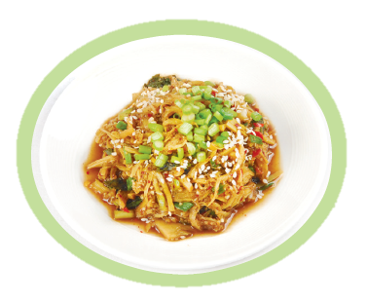
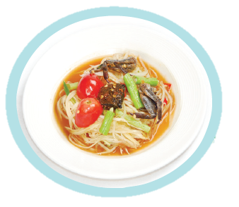
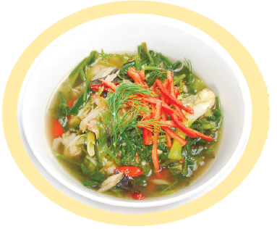
นักเรียนแบ่งกลุ่ม ๒ กลุ่ม เพื่อศึกษาวิเคราะห์วิธีการประกอบอาหารที่กำหนดให้ ดังนี้
กลุ่มที่ ๑ วิธีการทำซุบหน่อไม้
กลุ่มที่ ๒ วิธีการทำอ่อมปลาดุก
โดยให้แต่ละกลุ่มเขียนอธิบายขั้นตอนการประกอบอาหาร ตั้งแต่การเตรียมส่วนผสม
และเครื่องปรุง การเตรียมเครื่องปรุงก่อนการประกอบอาหาร ขั้นตอนการประกอบอาหาร และวิธีการจัดตกแต่งอาหารให้สวยงามน่ารับประทาน เขียนข้อมูลลงในกระดาษชาร์ตเป็นแผนภาพความคิด เพื่อให้เห็นข้อมูลชัดเจน

Slide 50
ตัวอย่างแผนภาพความคิด
การทำแกงอ่อมปลาดุก
การเตรียมเครื่องปรุงก่อนนำไปประกอบอาหาร
การประกอบอาหาร
การจัดและตกแต่ง
ส่วนผสมและเครื่องปรุง
หั่นปลาดุกเป็นชิ้น ๆ โขลกหอมแดง พริก ตะไคร้
ให้เข้ากัน ล้างมะเขือเปราะแล้วผ่าครึ่งซีก ล้างผักต่าง ๆ หั่นและเด็ดใส่จานไว้ ตวงส่วนผสมอื่น ๆ เช่น น้ำปลา ข้าวคั่ว น้ำปลาร้า ใส่ถ้วยเตรียมไว้
เทน้ำใส่หม้อตั้งไฟพอเดือด
ใส่เครื่องแกงที่เตรียมไว้ลงไปแล้วใส่ปลาดุกตามด้วยน้ำปลาร้าคนให้เข้ากันแล้วปรุงรสชาติ เมื่อปลาสุกใส่มะเขือลงไป รอให้มะเขือนิ่มจึงใส่ผักต่าง ๆ
ที่เตรียมไว้ลงไป คนให้เข้ากันแล้วยกลงจากเตา
ตักแกงอ่อมปลาดุกใส่ถ้วยที่เตรียมไว้โรยหน้าด้วย พริกซอยหรือ พริกชี้ฟ้ารูปดอกไม้
ปลาดุก น้ำปลาร้า ต้นหอม มะเขือเปราะ พริก ตะไคร้ หอมแดง ข้าวคั่ว น้ำปลา ผักชีลาว ใบแมงลัก

Slide 51
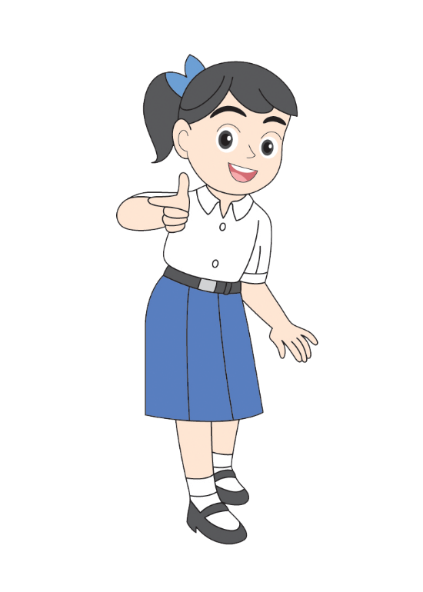
อาหารสำรับภาคตะวันออกเฉียงเหนือ
อาหารสำรับของภาคตะวันออกเฉียงเหนือจะมีข้าวเหนียวเป็นหลัก
มีการนำผักและสัตว์ต่าง ๆ ที่หาได้ในท้องถิ่นมาประกอบเป็นอาหาร โดยใช้น้ำปลาร้า พริกป่นเป็นหลักในการปรุงรสอาหาร และรสชาติอาหารส่วนมากจะมีรสจัดจ้าน เผ็ด เค็ม และเปรี้ยว มีเครื่องเคียง เครื่องแนมเป็นผักชนิดต่าง ๆ ที่หาได้ในท้องถิ่น
สรุปความคิด
รวบยอด

Slide 52
อาหารสำรับภาคใต้
ถ้ากล่าวถึงอาหารของภาคใต้
นักเรียนนึกถึงอาหารอะไรบ้าง
ผัดสะตอ
แกงไตปลา
แกงเหลือง
ข้าวหมกไก่
บูดู

Slide 53
อาหารสำรับภาคใต้
อาหารชนิดดังกล่าวต้องรับประทานกับอะไรจึงจะอร่อย
บูดูต้องรับประทานกับผักสด ผักต้ม
หรือไข่ต้ม พร้อมข้าวสวยร้อน ๆ

Slide 54
นักเรียนศึกษาและรวบรวมข้อมูลเกี่ยวกับ
อาหารสำรับภาคใต้

Slide 55
นักเรียนยกตัวอย่างอาหารสำรับภาคใต้มา ๑ อย่าง
แล้ววิเคราะห์ลักษณะเด่นของประเภทอาหารสำรับ
องค์ประกอบต่าง ๆ ของอาหารประเภทสำรับ
แล้วสรุปประโยชน์ที่เกิดขึ้นต่อร่างกาย
เขียนเป็นแผนภาพความคิด

Slide 56
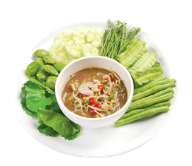
อาหารสำรับภาคใต้
ตัวอย่างแผนภาพความคิด
บูดู
ลักษณะเด่นของประเภทอาหารสำรับ
อาหารที่ต้องมีเครื่องเคียงและเครื่องแนม
องค์ประกอบต่าง ๆ ของอาหารสำรับ
ผักสด ผักลวก ข้าวสวย
ประโยชน์ต่อร่างกาย
ได้รับวิตามินจากผักต่าง ๆ และคาร์โบไฮเดรตจากข้าว
โปรตีนจากกุ้ง

Slide 57
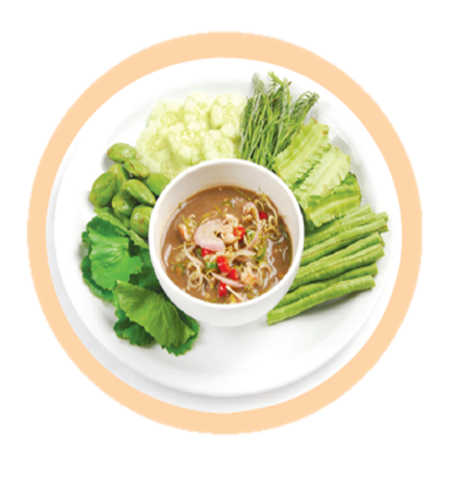
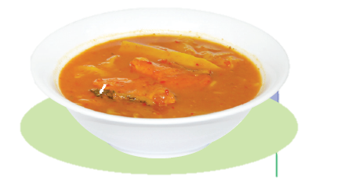
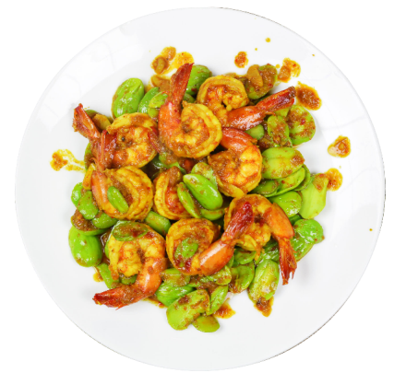
นักเรียนวิเคราะห์ภาพแกงเหลือง ผัดสะตอ และบูดูทรงเครื่อง แล้วร่วมกันแสดงความคิดเห็นเกี่ยวกับส่วนผสมและเครื่องปรุงในการประกอบอาหาร โดยตอบคำถาม ดังนี้
ส่วนผสมและเครื่องปรุงชนิดใด
ที่ทำให้แกงเหลืองมีสีสันตามภาพ
พริก ขมิ้น กะปิ และส่วนผสมอื่น ๆ
เช่น เกลือ กระเทียมที่โขลกรวมกัน
จนได้เป็นเครื่องแกง

Slide 58
การผัดสะตอกุ้ง ส่วนผสมและเครื่องปรุงชนิดใด
ที่ขาดไม่ได้
สะตอ พริก กระเทียม น้ำปลา น้ำตาล
น้ำมันพืช กุ้งสด กะปิ

Slide 59
การทำบูดูทรงเครื่อง ส่วนผสมและเครื่องปรุงชนิดใด
ที่ต้องใช้ในการประกอบอาหาร
น้ำบูดู กุ้งสดต้มสุก ตะไคร้
หอมแดง ข่า ใบมะกรูด
พริกขี้หนู น้ำมะนาว น้ำตาลปีบ

Slide 60
นักเรียนร่วมกันวิเคราะห์ขั้นตอนการประกอบอาหาร
แกงเหลือง ผัดสะตอกุ้ง บูดูทรงเครื่อง
เขียนเป็นแผนภาพความคิด

Slide 61
ตัวอย่างแผนภาพความคิด
ขั้นตอนการทำแกงเหลือง
โขลกเครื่องแกงรวมกันให้ละเอียด โดยใส่กะปิเป็นลำดับสุดท้าย
ใส่น้ำในหม้อตั้งไฟให้เดือด ใส่เครื่องแกงคนให้ละลาย เมื่อน้ำแกงเดือดใส่หน่อไม้ และปลาตามลำดับ
ปรุงรสโดยการใส่น้ำมะขามเปียก น้ำตาลต้มจนเดือด ใส่มะนาว ชิมรสชาติตามชอบ

Slide 62
ตัวอย่างแผนภาพความคิด
ขั้นตอนการทำผัดสะตอกุ้ง
โขลกกระเทียม พริกให้เข้ากัน
นำกระทะตั้งไฟ เทน้ำมันพืช ผัดด้วยเครื่องปรุงที่โขลกไว้จนสุก
ใส่กะปิผัดพอหอม นำกุ้งสดลงกระทะ ผัดจนกุ้งสุก
ใส่สะตอ ปรุงรสด้วยน้ำปลา น้ำตาล น้ำมะนาว ผัดให้เข้ากัน

Slide 63
ตัวอย่างแผนภาพความคิด
ขั้นตอนการทำบูดูทรงเครื่อง
นำน้ำบูดูใส่หม้อ เติมน้ำ นำตะไคร้ ข่าทุบพอแตก ใส่หม้อ ตั้งไฟอ่อน เมื่อเดือด ปรุงรส แล้วกรองเอาแต่น้ำ
นำกุ้งที่หั่นไว้ผสมกับน้ำบูดู เติมน้ำมะนาวให้มีรสเปรี้ยวเล็กน้อย
นำตะไคร้ ใบมะกรูด หอมแดง พริกที่ซอยไว้ลงไปในน้ำบูดู คนให้เข้ากัน ชิมรสชาติตามชอบ

Slide 64
นักเรียนวิเคราะห์วิธีการจัดตกแต่งอาหาร แกงเหลือง ผัดสะตอ และบูดูทรงเครื่อง
โดยตอบคำถาม ดังนี้
นักเรียนจะจัดและตกแต่งอาหารทั้ง ๓ อย่างให้ออกมาสวยงามน่ารับประทานอย่างไร
การจัดตกแต่งแกงเหลือง : ตักใส่ถ้วย
แล้วนำพริกชี้ฟ้าที่กรีดแช่น้ำจนเป็น รูปดอกไม้ วางไว้ด้านบน

Slide 65
เครื่องเคียงใดที่นักเรียนจะนำมารับประทานควบคู่กับอาหารทั้ง ๓ อย่าง เพื่อให้รับประทานอาหารอร่อยกลมกล่อมมากยิ่งขึ้น
น้ำบูดูทรงเครื่อง รับประทานกับผักชนิดต่าง ๆ

Slide 66
สรุปความคิดรวบยอด
อาหารสำรับภาคใต้
อาหารสำรับภาคใต้ มักประกอบไปด้วยปลาและอาหารทะเล และเมื่อนำอาหารทะเลมาประกอบอาหาร
ก็จะนิยมใส่เครื่องเทศต่าง ๆ เพื่อดับกลิ่นคาว และทำให้สีสันของอาหารมีความเข้มข้น น่ารับประทานมากยิ่งขึ้น

Slide 67
สรุปความรู้ เรื่อง การเตรียม ประกอบ จัด ตกแต่งอาหาร
อาหารสำรับมีความสำคัญต่อคนไทยทั้งในด้านคุณค่าทางโภชนาการที่ครบถ้วน
ทั้งในด้านเอกลักษณ์ของไทยที่มีความประณีตสวยงาม การเตรียม ประกอบ
จัด ตกแต่งอาหารสำรับต้องยึดหลักสุขอนามัย มีความเข้ากันได้ในด้านรสชาติ
และควรจัดลงในภาชนะที่สวยงาม เพื่อให้อาหารน่ารับประทานยิ่งขึ้น

Slide 68
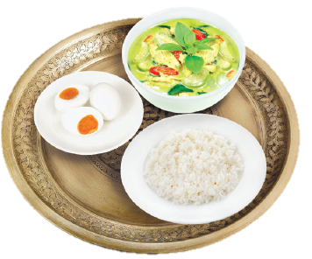
นักเรียนแบ่งกลุ่ม แต่ละกลุ่มร่วมกันเลือกประกอบอาหารสำรับ
ในแต่ละภาคของไทยที่สนใจมา ๑ อย่าง
แล้วออกแบบวางแผนขั้นตอนตั้งแต่การเตรียมส่วนผสมและเครื่องปรุง อุปกรณ์ที่ใช้ ขั้นตอนการประกอบอาหาร ขั้นตอนการจัดและตกแต่งอาหารสำรับให้สวยงามน่ารับประทาน
แล้วร่วมกันลงมือปฏิบัติตามแผนงานที่วางแผนไว้

Slide 69
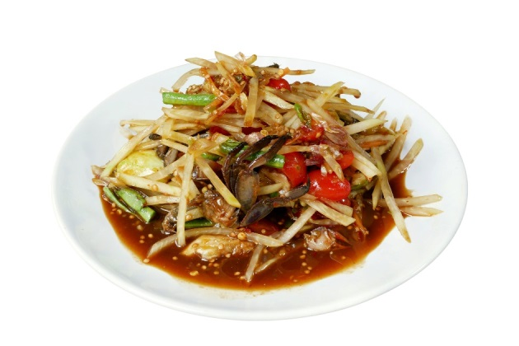
อาหารสำรับ เป็นอาหารที่มีโภชนาการครบถ้วนแสดงให้เห็นถึงเอกลักษณ์ของคนไทยในแต่ละภาคที่มีความประณีตในการสร้างสรรค์ อาหารชุดต่าง ๆ ที่หาได้จากทรัพยากรธรรมชาติในท้องถิ่นมาประกอบเป็นอาหาร
ที่มีเอกลักษณ์เฉพาะของท้องถิ่นตนเองอย่างลงตัว
สรุปสิ่งที่เข้าใจ
เป็นความรู้ร่วมกัน

Slide 70
นักเรียนแต่ละกลุ่มนำเสนอผลงานอาหารสำรับของตนเองหน้าชั้นเรียน แล้วรับประทานอาหารร่วมกัน

Slide 71
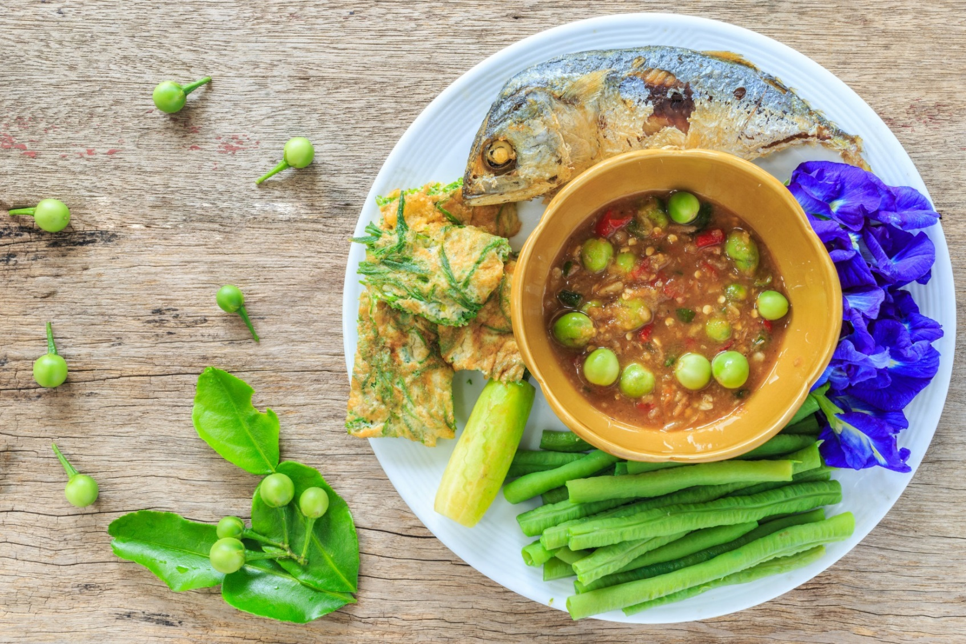
ตัวอย่างผลงาน

Slide 72
นักเรียนประเมินความรู้ด้วยการนำวิธีการเตรียม ประกอบ จัด ตกแต่งอาหารสำรับไปช่วยงานทำบุญ งานประเพณี และงานเทศกาลของท้องถิ่นตนเอง

